Slide 1
AYM Higher
Lavet af Jon, Magnus, Markus og Palle (JMMP)

Slide 2
Agenda
Introduktion og demo
Scrum-processen
Sprint 0
Sprint 1
Sprint 2
Sprint 3
Overordnet vurdering af processen og produktet

Slide 3
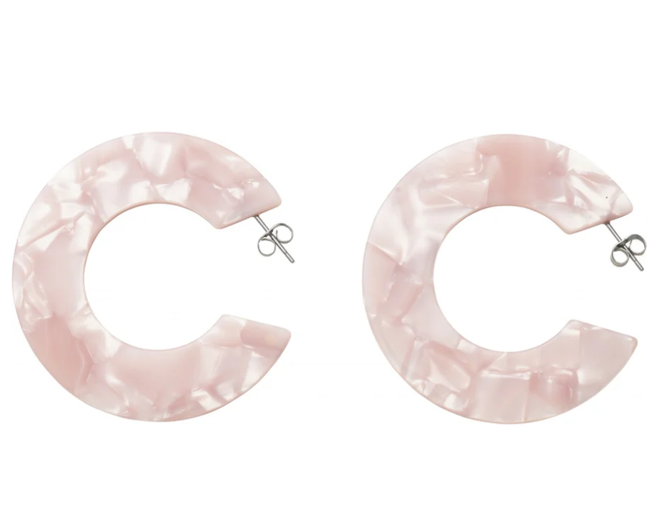
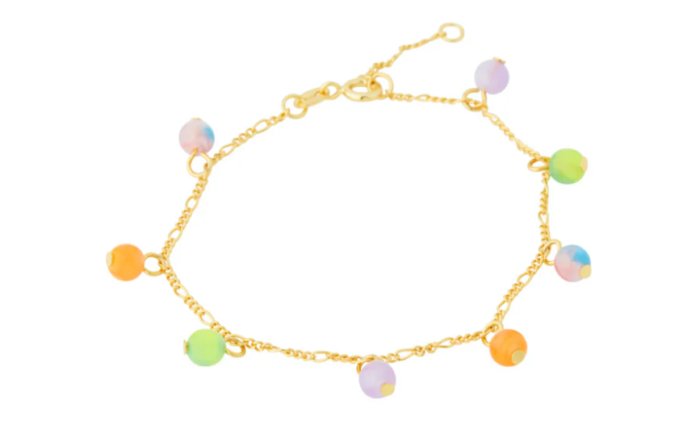
Intro og demo
AYM Higher
Webshop med salg af smykker

Slide 4
Scrum-processen
Fire sprints:
Sprint 0
Sprint 1
Sprint 2
Sprint 3

Slide 5
Sprint 0
Sprint goal:
Wireframes
Userstories
Indledende opsætning af frontend og backend
Opsætning af Jira
ER-diagram
Usecase-diagram

Slide 6
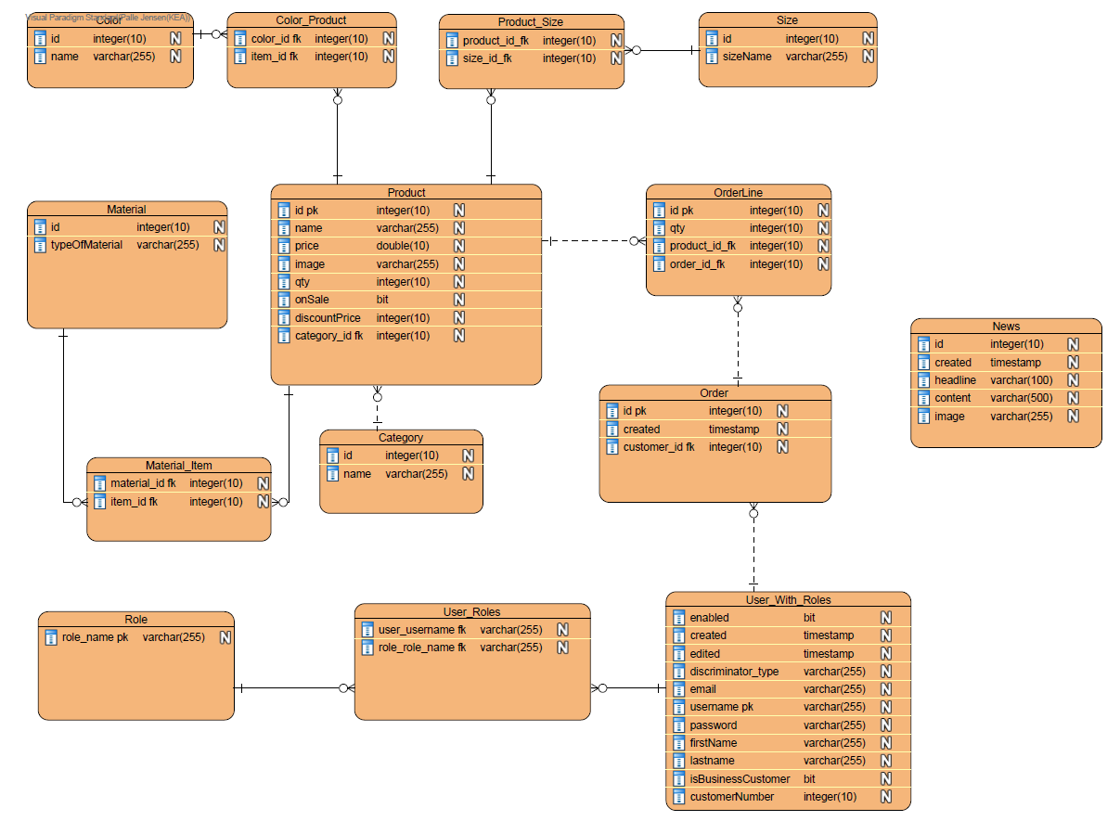
ER-diagram

Slide 7
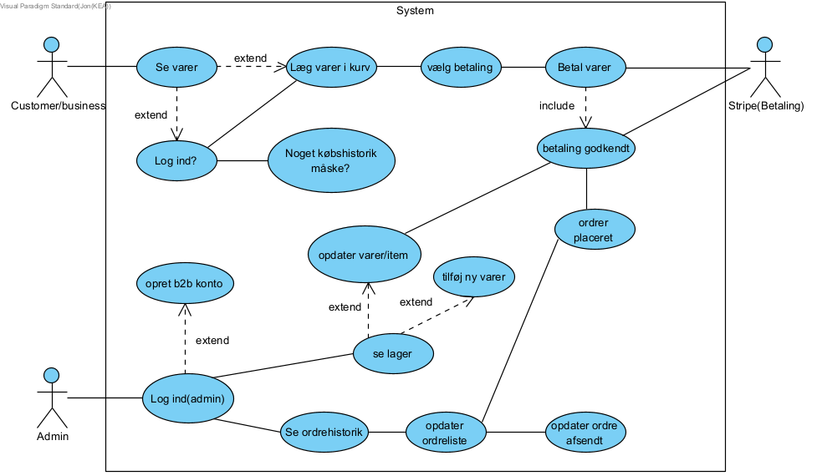
Usecase-diagram

Slide 8
Sprint 1
Sprint goal:
Opsætning af lagerstyring (backend og frontend)
Implementere webshop-logik i backend
Indledende visning og funktionalitet i frontend.
Sprint review:
Call to action!
Styling
Sprint retrospective:
Godt samarbejde

Slide 9
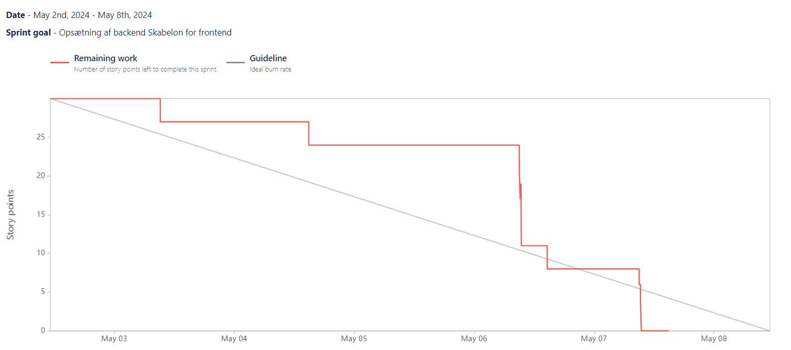
Burndown chart - sprint 1

Slide 10
Sprint 2
Sprint goal:
Login frontend og backend (security)
Stripe-betaling (frontend og backend)
Sprint review:
Positiv feedback: Det ser rigtig fornuftigt ud
Sprint retrospective:
Godt samarbejde
Hjælpe hinanden

Slide 11
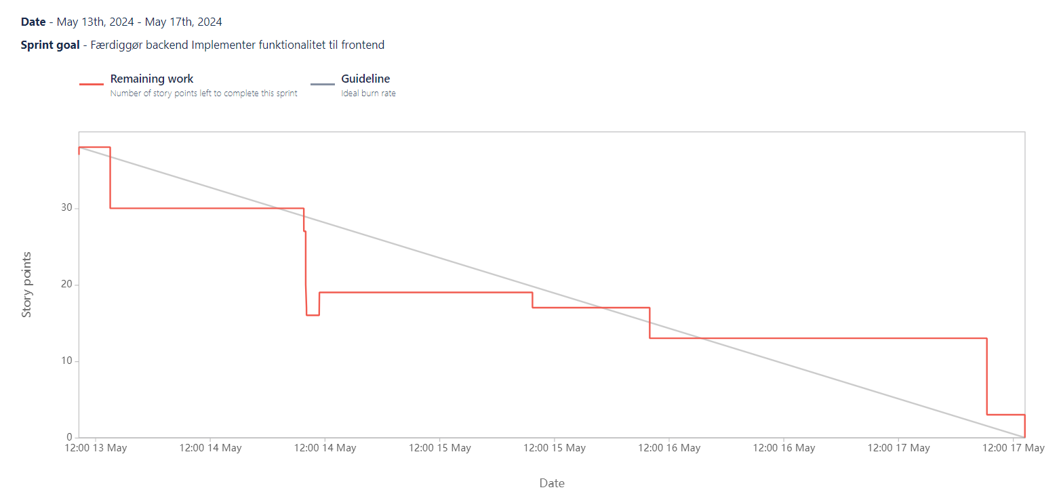
Burndown chart - sprint 2

Slide 12
Sprint 3
Sprint goal:
Færdiggøre så meget som muligt
Styling og finpudsning
Sprint review:
?
Sprint retrospective:
?

Slide 13
Burndown chart - sprint 3

Slide 14
Overordnet vurdering af produktet og projektet
Kunde er tilfreds med produktet
Vores vurdering:
Produktet lever op til vores egne forventninger
Enkelte funktionaliteter mangler at blive implementeret
Processen har været lærerig

Slide 15
Mulige spørgsmål om nedenstående?
Definition of done
Scrum-board
Backlog refinement (planningpoker og storypoints)
Scrum-roller
Tests
Userstories og acceptkriterier

